Slide 1

电影网站爬虫
21 梅努斯自动化 陈震

Slide 2
功能介绍
亮点
使用的技术
困难及解决

Slide 3
功能介绍
Scrape | Movie

Slide 4
亮点
public class 亮点
{
？？？
}

Slide 5
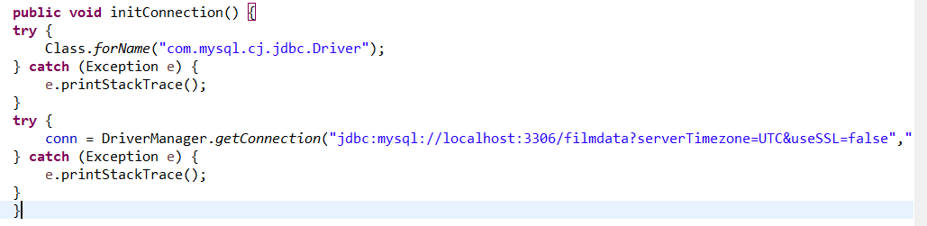
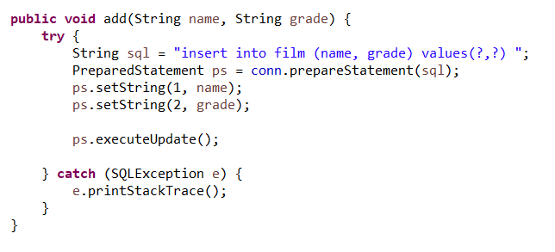
使用的技术
数据库

Slide 6
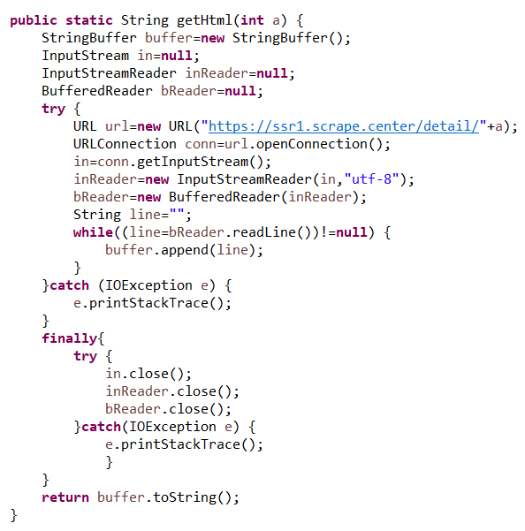
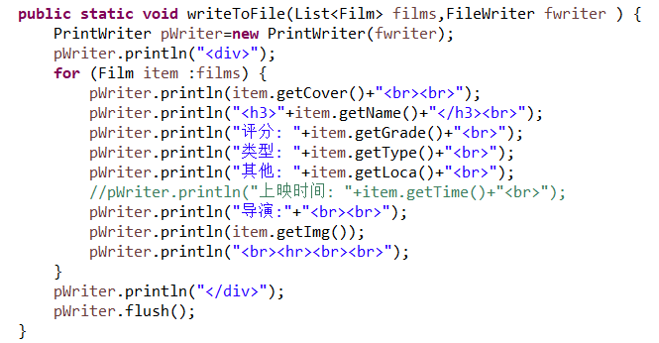
使用的技术
I/0

Slide 7
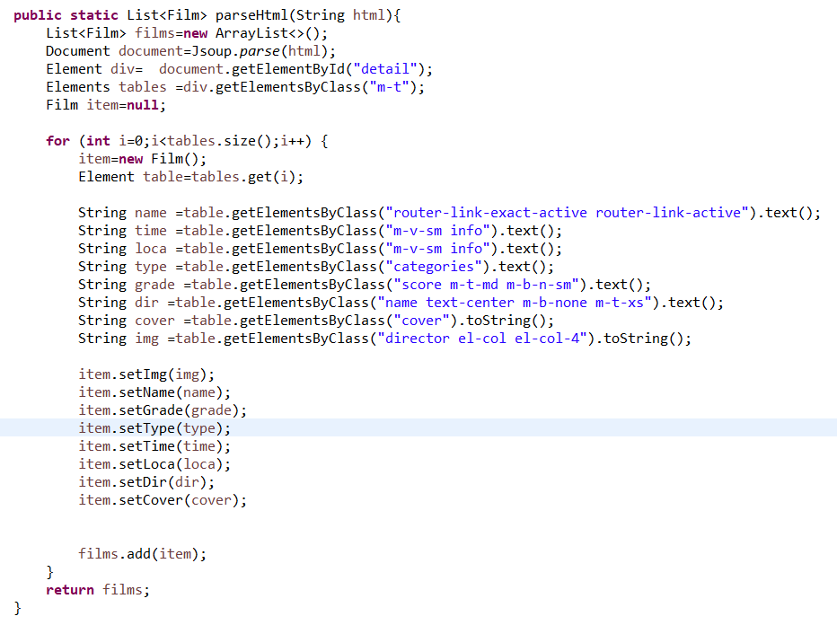
使用的技术
List 集合

Slide 8
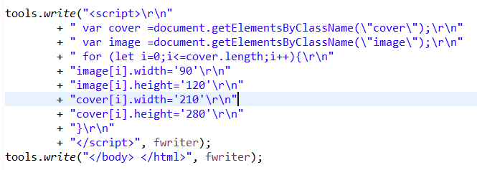
困难及解决
FileWriter PrintWriter
html

Slide 9
总结
继续学习、实践

Slide 10
谢 谢 观 看

